Slide 1







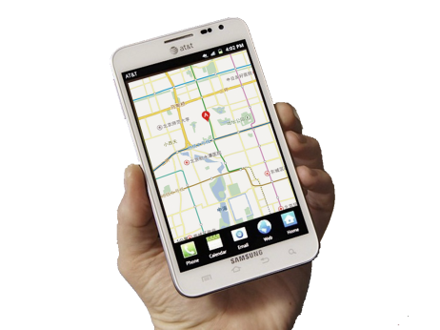
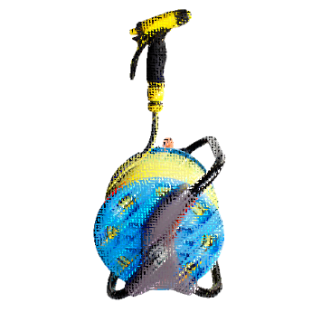
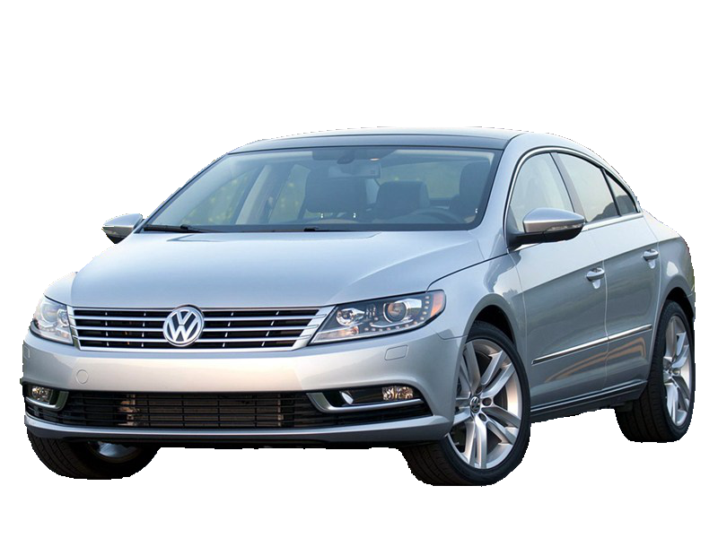




自助洗车吧！
编撰人：李洪波

Slide 2
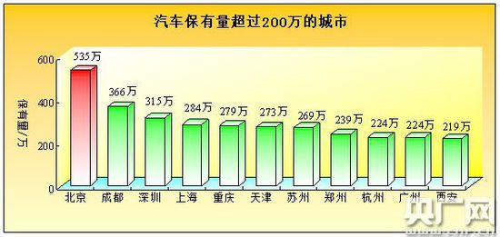
中国汽车时代的来临
截至2015年底全国
机动车保有量2.79亿
汽车1.72亿辆
私家车总量超过1.24亿辆，每百户家庭拥有31辆
北京、成都、深圳等大城市每百户家庭拥有私家车超过60辆
Notes:
现在，“行“的问题已成为百姓关心的焦点。
作为一个流动的空间，汽车与固定的住房，形成对应的人类活动的两个空间。从生活流动空间角度看，汽车应当是越来越重要。
在人类需求层次中，“行“的需求，属于中级层次。
截至2014年，我国汽车保有量为1.3亿辆，平均10人拥有1辆汽车，这其中包括货车、客车等。
按照小康生活每个家庭拥有1量小汽车标准，汽车保有量至少还需再新增两倍，达到4亿辆。
按照小汽车平均使用10年计，随着我国城镇化推进和人口大城市化趋向凸显，以及新农村建设，城乡汽车需求量仍将继续增大，而同期城镇规模至多还会在现有基础上扩增50%，因此车与路的矛盾会进一步加剧,洗车难问题会继续加剧。

Slide 3
车主们的无奈
洗车愈来愈贵！

Slide 4

新选择 ！ ---- 自助洗车
自助洗车
洗车场增加收入
车主减少
洗车费
洗车平台新业态

Slide 5
解决方案：
车主通过App找到附近洗车点
导航到洗车点
用手机与“洗车站点”连接
洗车
网络付款
评价
Notes:
1、通过软件方便的找到洗车点。
2、洗车点有方便的

Slide 6
洗车服务系统生态圈
车主
网络平台
洗车场业主
洗车客户（车主）：
通过App导航到洗车场洗车
App通过平台制定算法实时计算出费洗车费
通过app支付支付洗车费
洗车场业主：（
购买智能“洗车站点”（成本1000元左右）
按照要求提供配套的场地和水源
引导初次洗车者熟悉洗车，并送礼品
定期巡视，发现问题及时保修
定期结算洗车费
平台： （为车主和洗车场提供居间服务）
提供洗车成套设备
向车主发布服务信息
为业主反馈服务评价，平衡双方利益
为双方提供支付服务
宣传和引导自助服务的生活方式
收取信息服务费

Slide 7
优 点
挑 战
洗车场只需负担场地费成本和水费。设备免维护，省去了洗车人工、管理收费、运营费等大量费用，另外也可以延长经营时间，可以获得更多收益
车主可以大大的节省洗车费用，降低车主负担
车主自由支配洗车时间，节假日不会因为放假而被尴尬
车主避免一些目前常见的伤车的洗车方式
洗车的活动量不大，可以锻炼身体，培养孩子劳动观念
需要培养新的消费习惯！

Slide 8
目前项目进展情况
业务流程规范的制定。
完成“洗车站点”硬件设计及功能模块的可行性验证。
软件架构设计
车主app软件设计和关键功能验证。
洗车场app软件设计和关键功能验证。
后台软件模块的划分和功能验证。
开发计划及用人规划。

Slide 9
计划及预算
2-3个月完成产品研发 预计20-30万
2-3个月试运行，完善功能，修改BUG 预计10-20万元
市场推广 预计：？

Slide 10
研发和市场团队
李洪波：
李尚鹏：
年龄：40 资深产品经理
经历：
上海第九城市信息技术有限公司 资深产品经理
武汉开卷技术有限公司 创始人、产品经理
北京苍穹数码测绘有限公司 武汉研发中心总监
Supre Soft 资深研发经理
……
计划通过股权转让方式融资和招募团队

Slide 11
结 束

